Slide 1
Ochrana před atmosférickým přepětím ve slaboproudých rozvodech
KEE/PIR Martin Zlámal

Slide 2
Příčiny atmosférického přepětí (LEMP)
Lightning Electromagnetic Pulse
Podle ČSN EN 62305 (Ochrana před bleskem):
Přímý úder do stavby
Úder v blízkosti stavby
Úder do inženýrských sítí připojených ke stavbě
Úder v blízkosti těchto inženýrských sítí

Slide 3
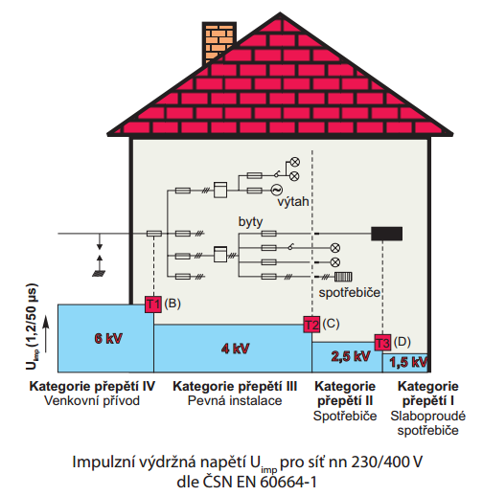
Rozdělení přepěťových ochran
Tato prezentace řeší pouze stupeň ochrany T3 (třída D)
Přepěťová hladina nesmí přesáhnout 1,5 kV
Nejrychlejší ochrana

Slide 4

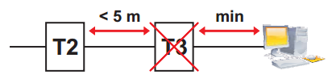
Instalace T3 ochrany
První požadavek:
Druhý požadavek:
T3 musí být od T2 vzdálena >5 m kvůli koordinaci ochran

Slide 5
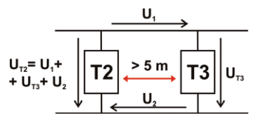
Koordinace přepěťových ochran
T3 reaguje na přepětí jako první (je rychlejší).
Procházející svodový proud vytváří úbytek UT3 a indukuje U1 a U2.
Díky tomu je na T2 větší napětí naž na T3 a tak se projeví dříve.
Při vzdálenosti <5 m se T2 neaktivuje včas a vše jde přes T3.
Může tak dojít ke zničení T3...

Slide 6
Provedení ochrany
Jedná se o jemnou ochranu, takže:
Varistor
Supresorové diody (Transil, Transzorb)
Supresorové diody nejsou vhodné pro VF zapojení (kapacita)
Jsou však extrémně rychlé (ps) + absorbují velkou energii

Slide 7
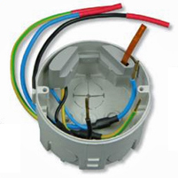
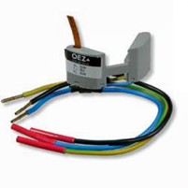
Děkuji za pozornost

